Slide 1
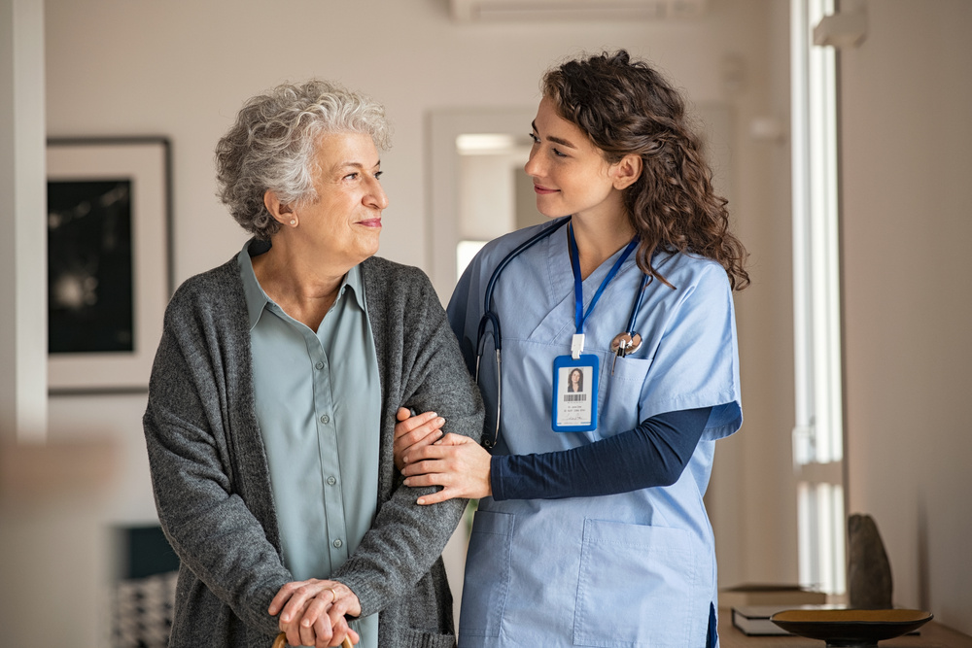









O nosso lar é uma Rede!
1- Utilizadores
2- Segurança
Funcionário
Morador
Moradora
3- Recursos
O firewall controla o tráfego da rede, bloqueando ameaças e permitindo apenas acessos legítimos
O antivírus identifica e remove programas maliciosos
A criptografia protege os dados, garantindo que apenas pessoas autorizadas possam acessá-los
Servidor
Fu_Jorge
Mr_Kleberiano
Mr_Maria
Problema 1
Problema 2
Problema 3
100 pessoas a imprimir -
Senha roubada
Internet lenta
Prioridade - Os funcionários terão prioridades na impressão quanto aos moradores
Rede - Considerar uma rede com banda mais larga para evitar problemas de velocidade
Congelamento - A conta será congelada enquanto os funcionários resolvem
Configuração - Verificar a configuração dos equipamentos, a utilização da rede, a qualidade do sinal e, se necessário, contatar a operadora
Acesso a Web
Acesso a pastas
Impressora
Conta 2 - Será criada outra conta e depois os ficheiros serão transferidos

